Slide 1



05-3 트리의 앙상블
박해선

Slide 2
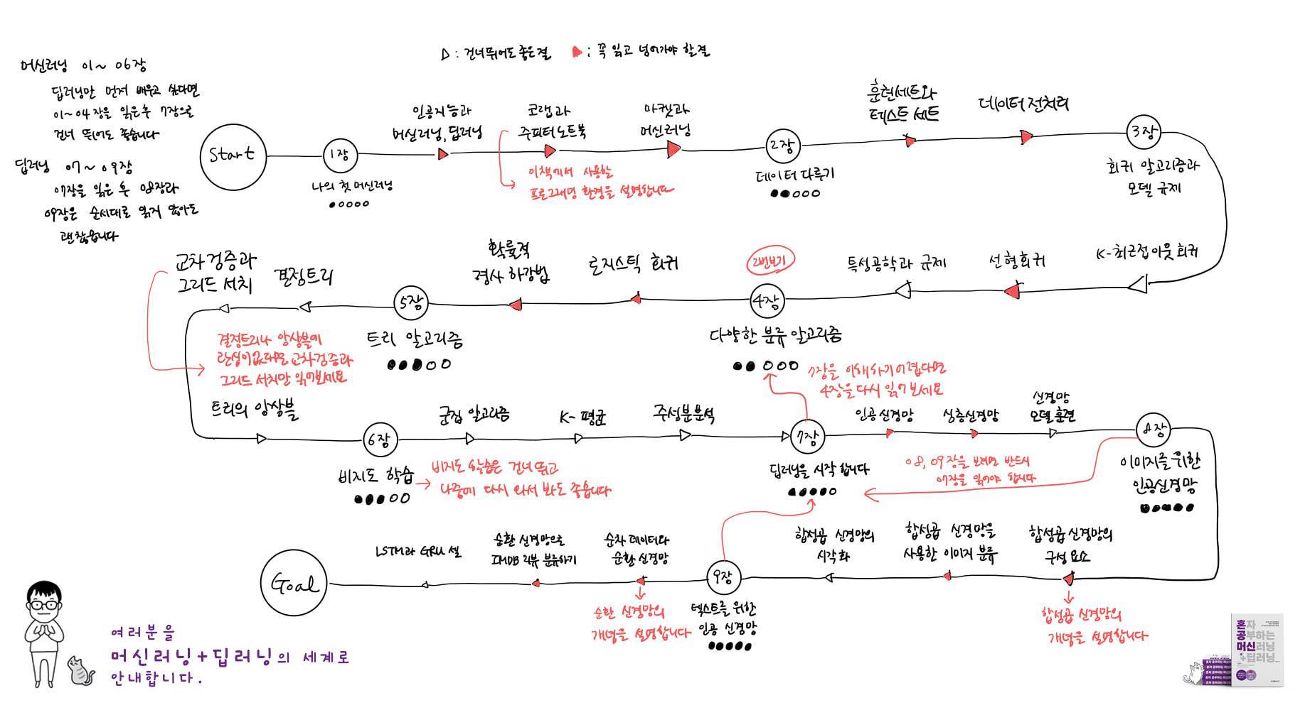

Slide 3
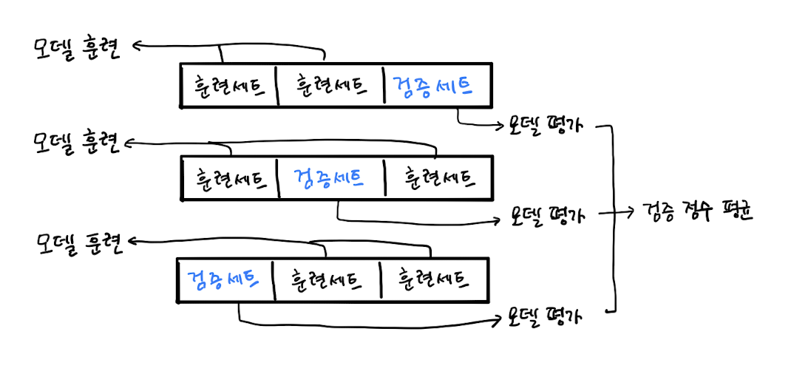
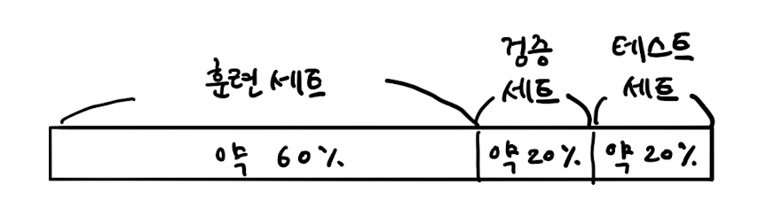
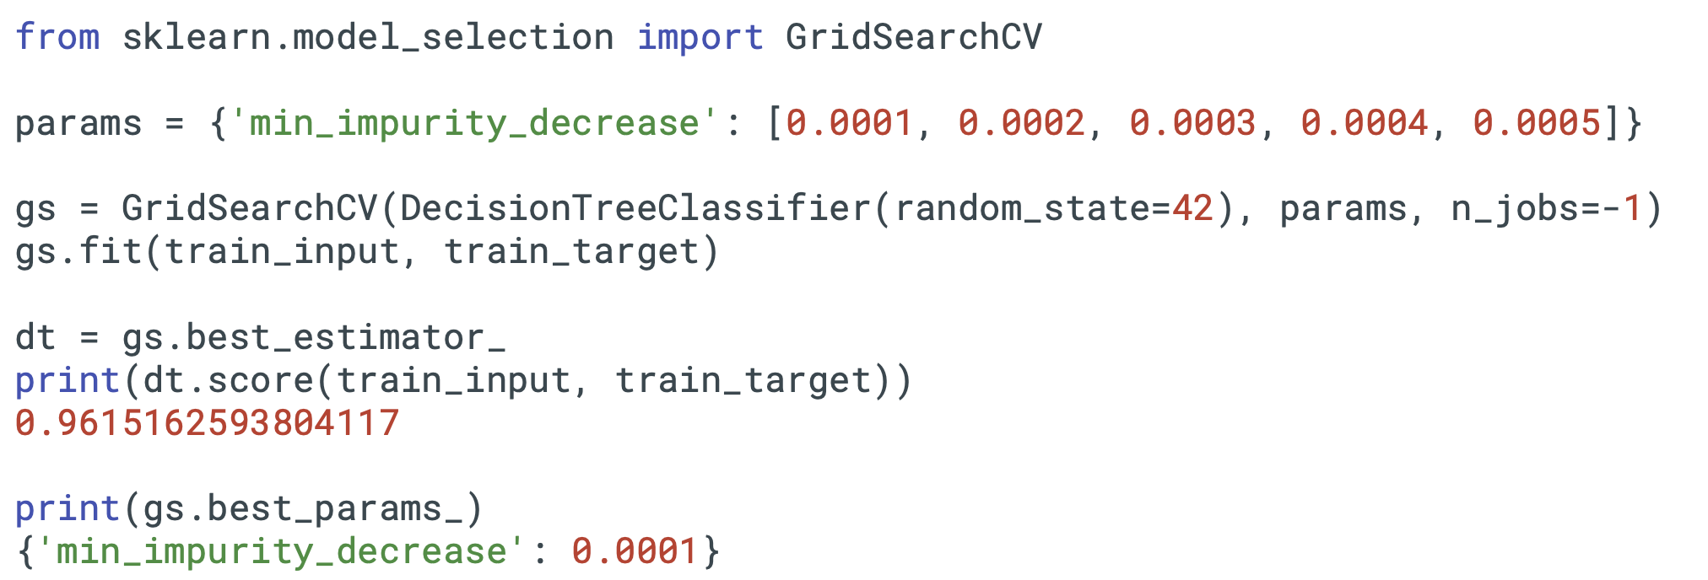
지난 시간에…

Slide 4
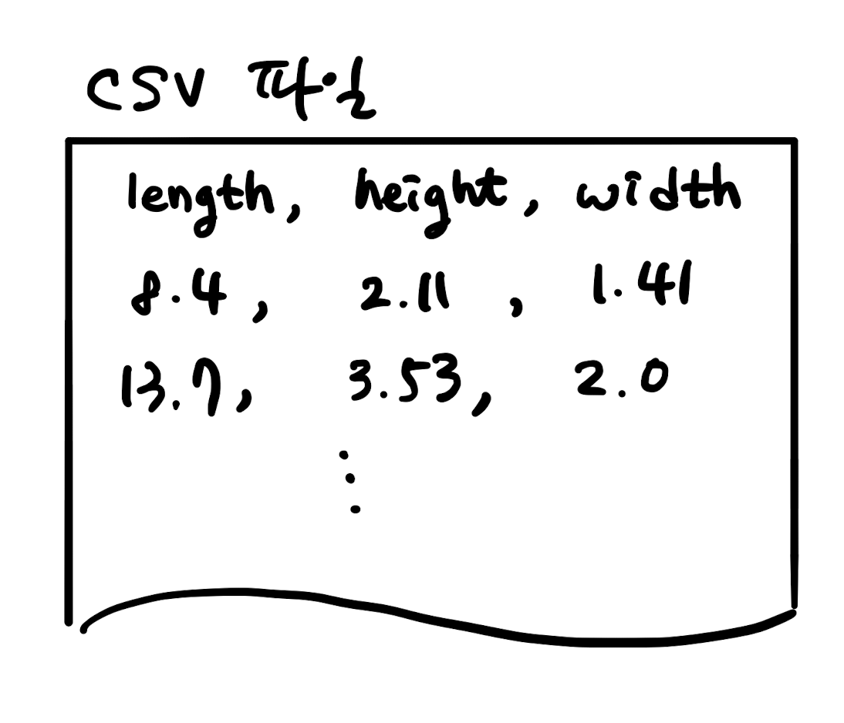
정형 데이터와 비정형 데이터
P264

Slide 5
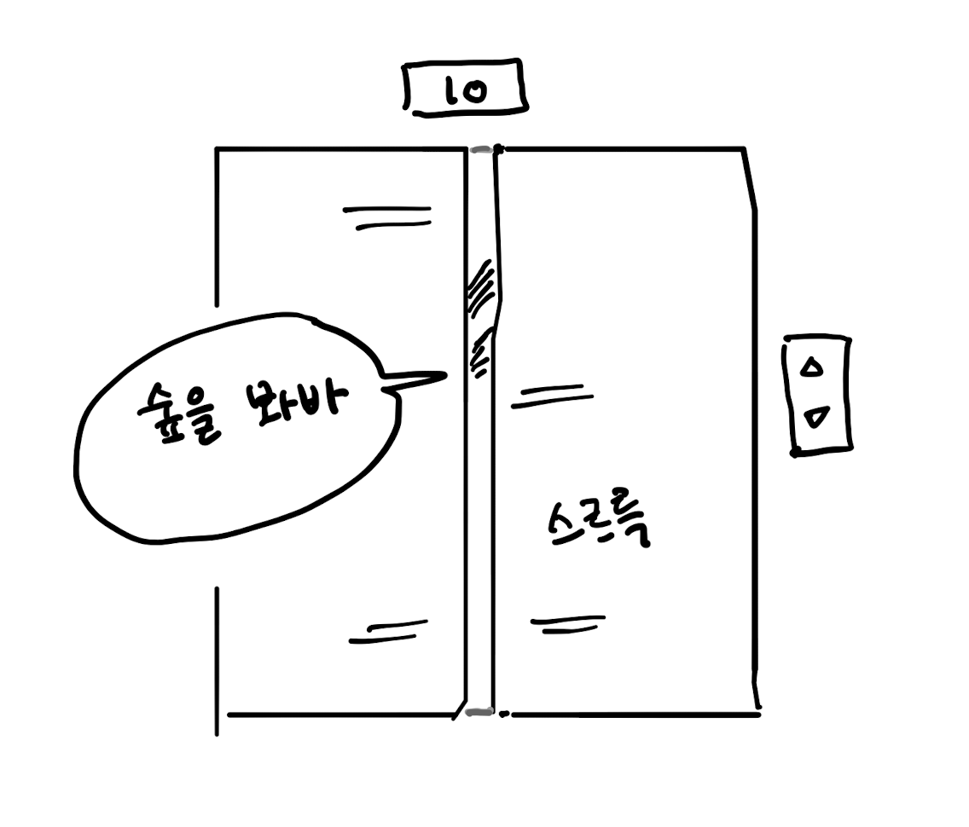
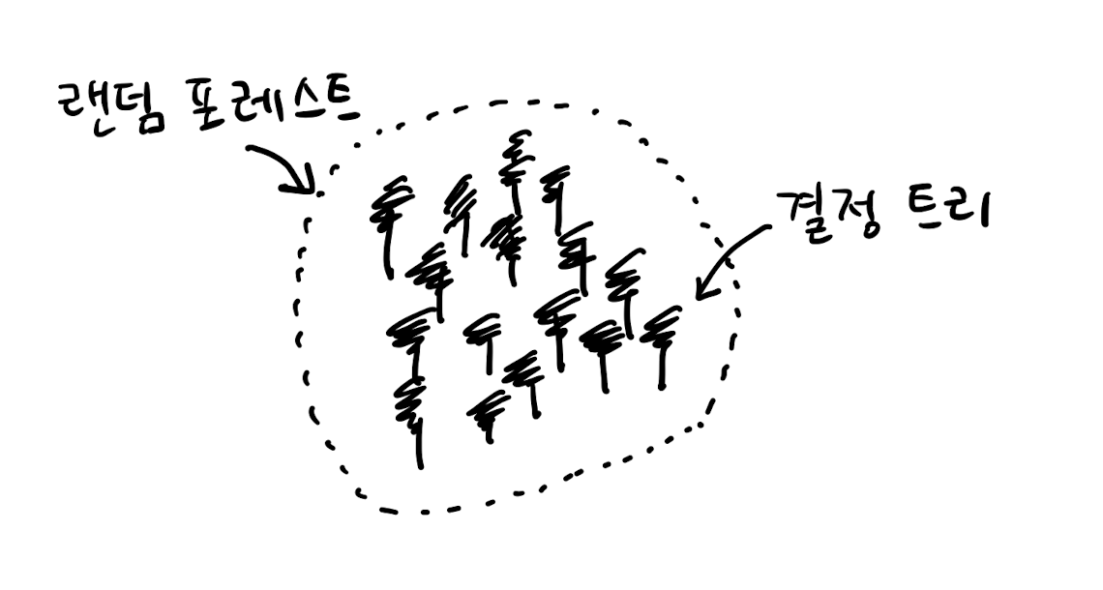
랜덤 포레스트
P265

Slide 6
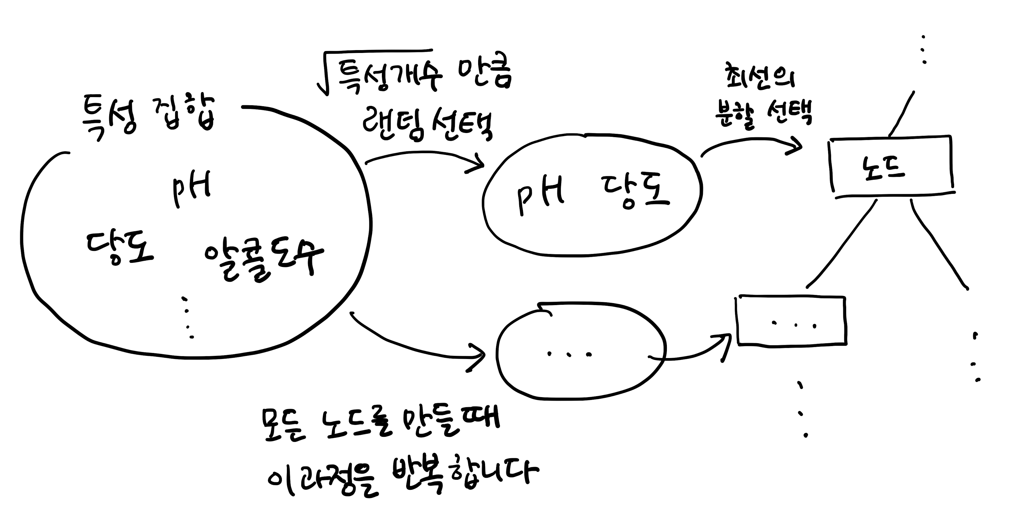
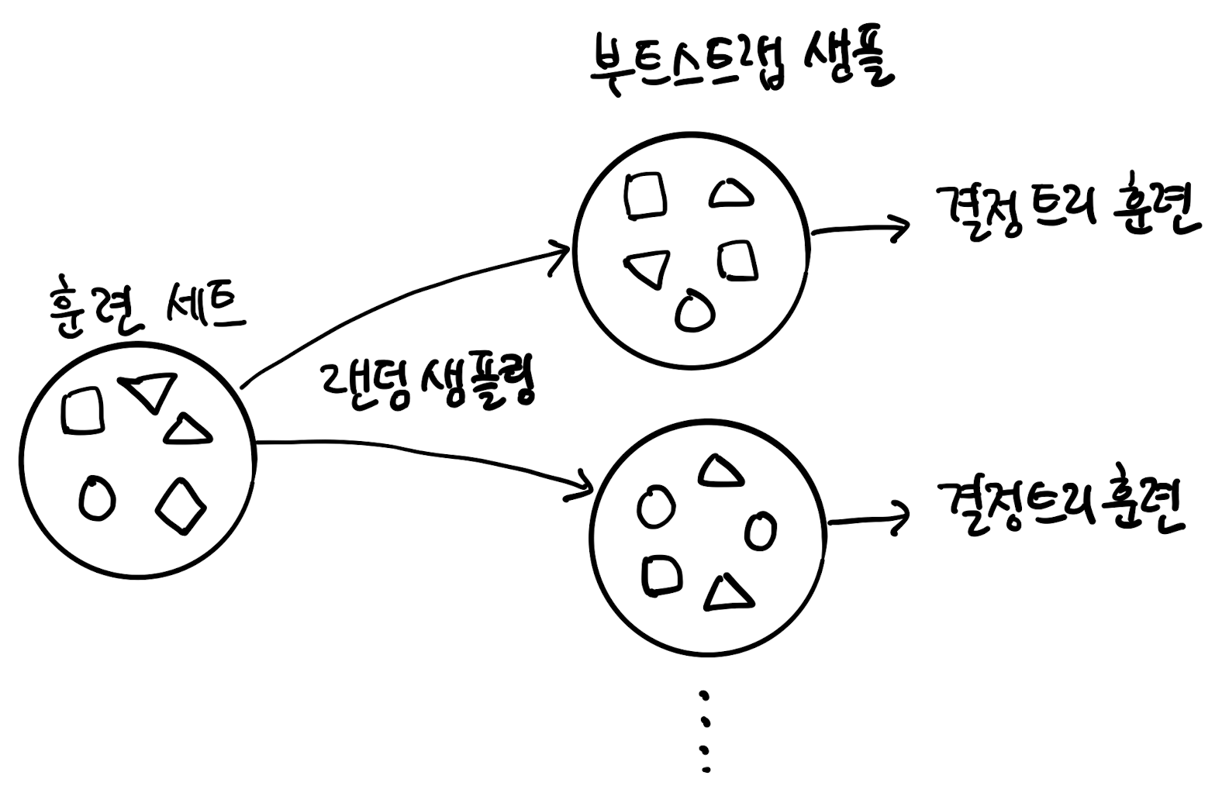
랜덤 포레스트 훈련 방법
P266

Slide 7
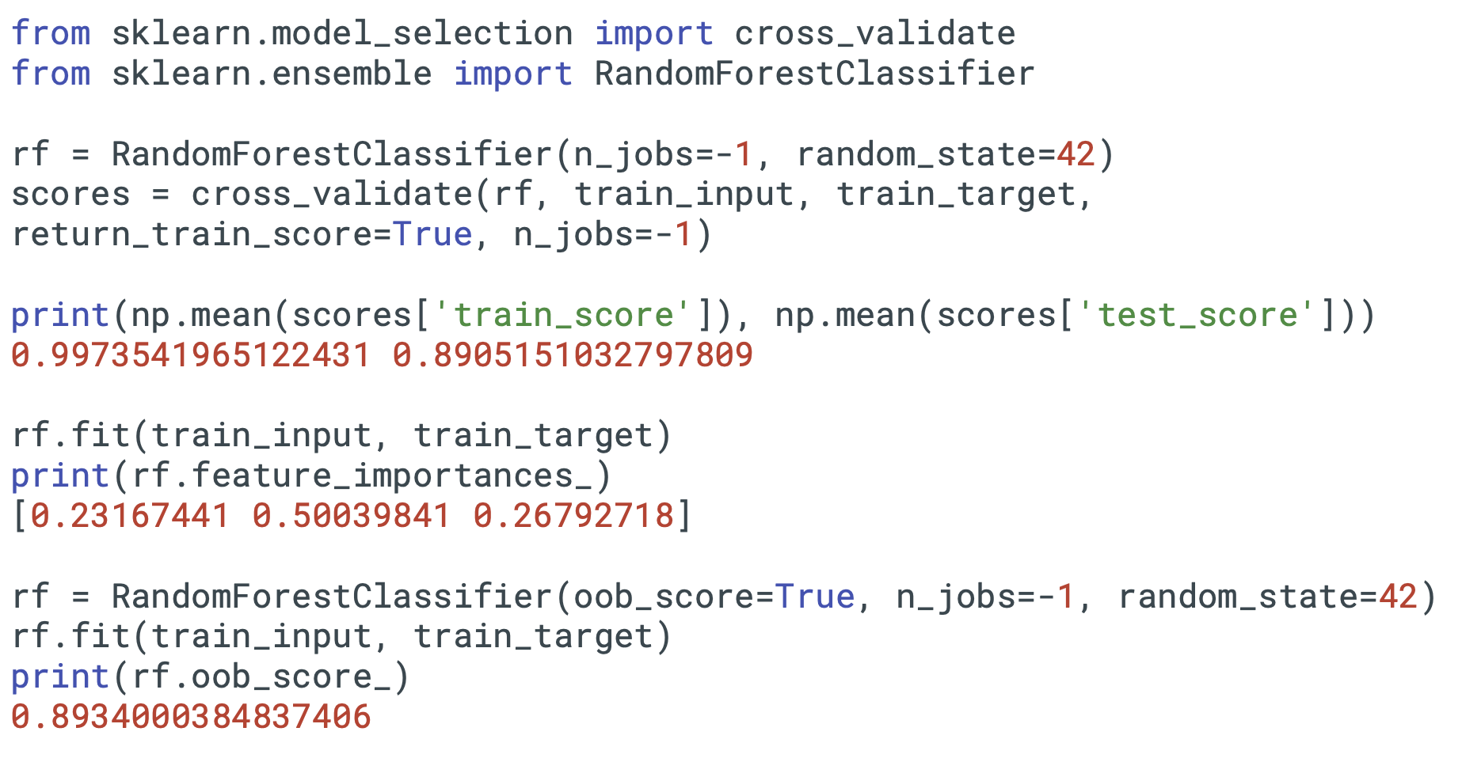
랜덤 포레스트 훈련
P268-269

Slide 8
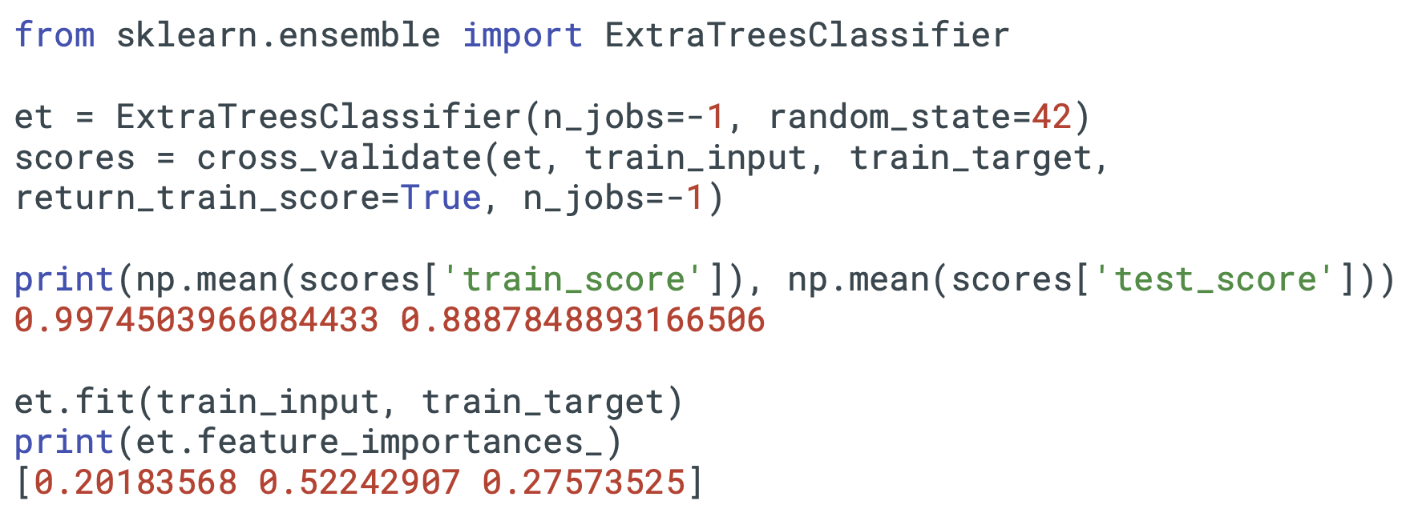
엑스트라 트리
P270

Slide 9
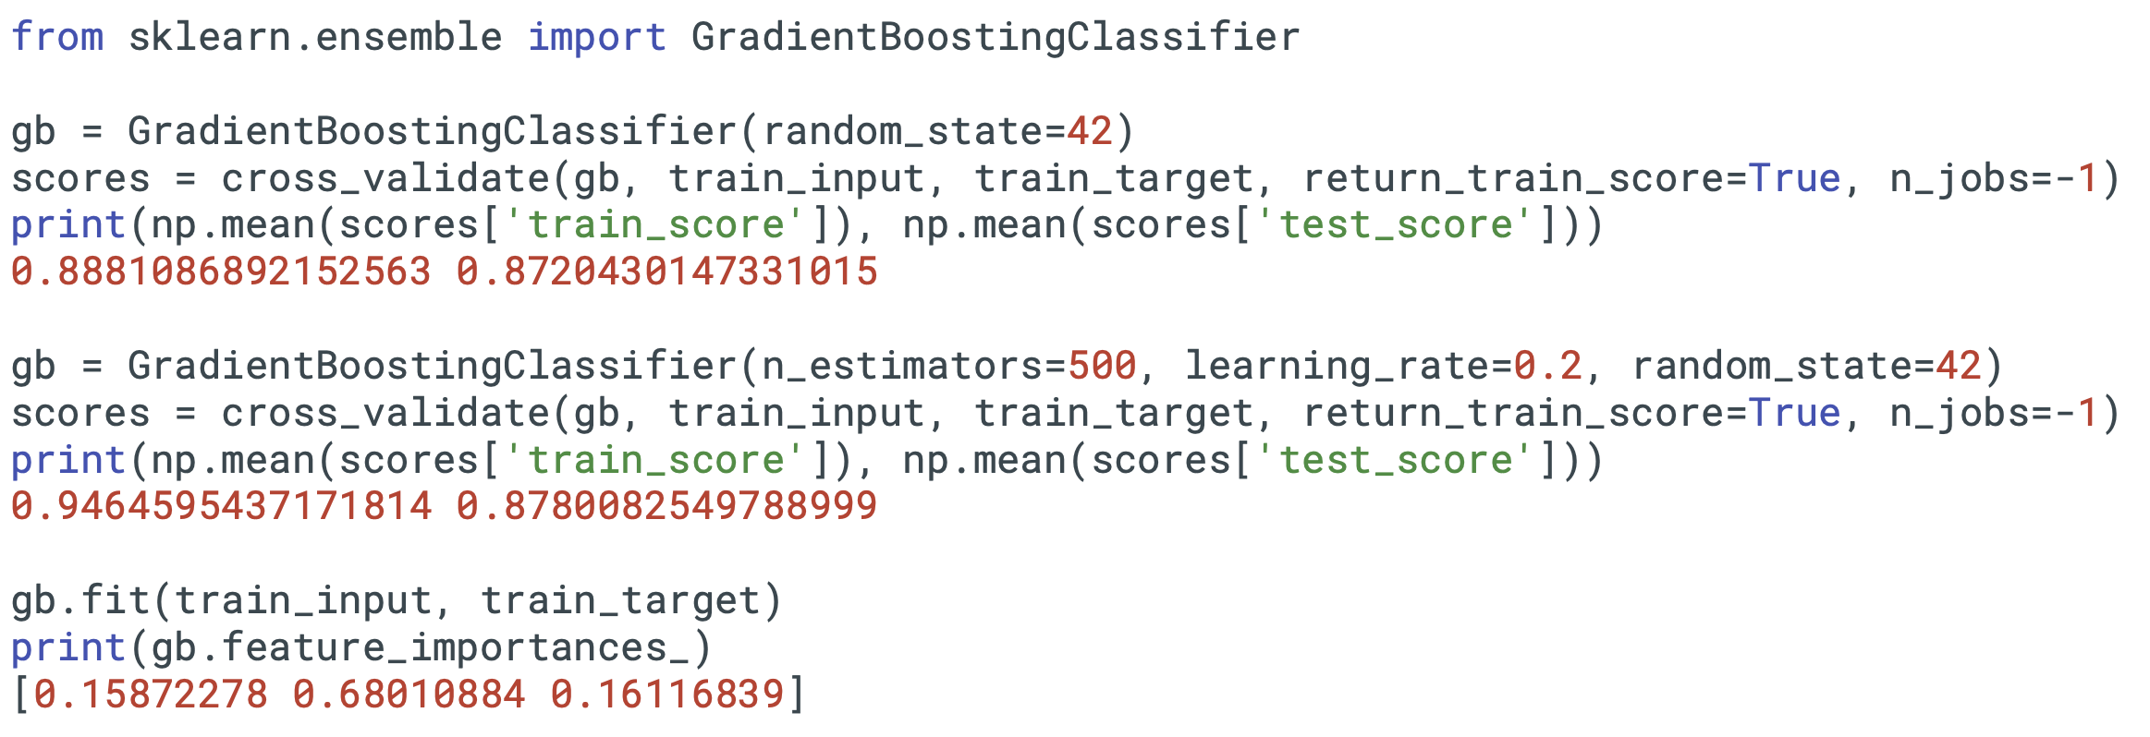
그레이디언트 부스팅
P271-272

Slide 10
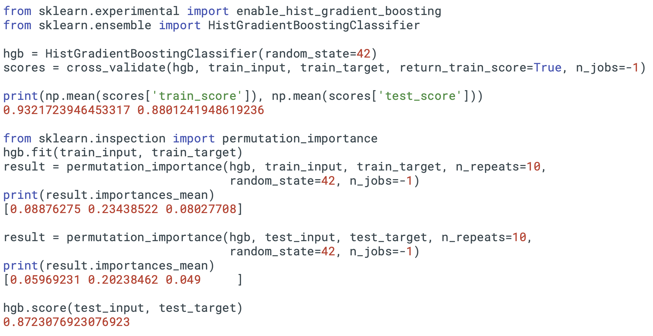
히스토그램 기반 그레이디언트 부스팅
P273

Slide 11
Permutation Importance
P274

Slide 12
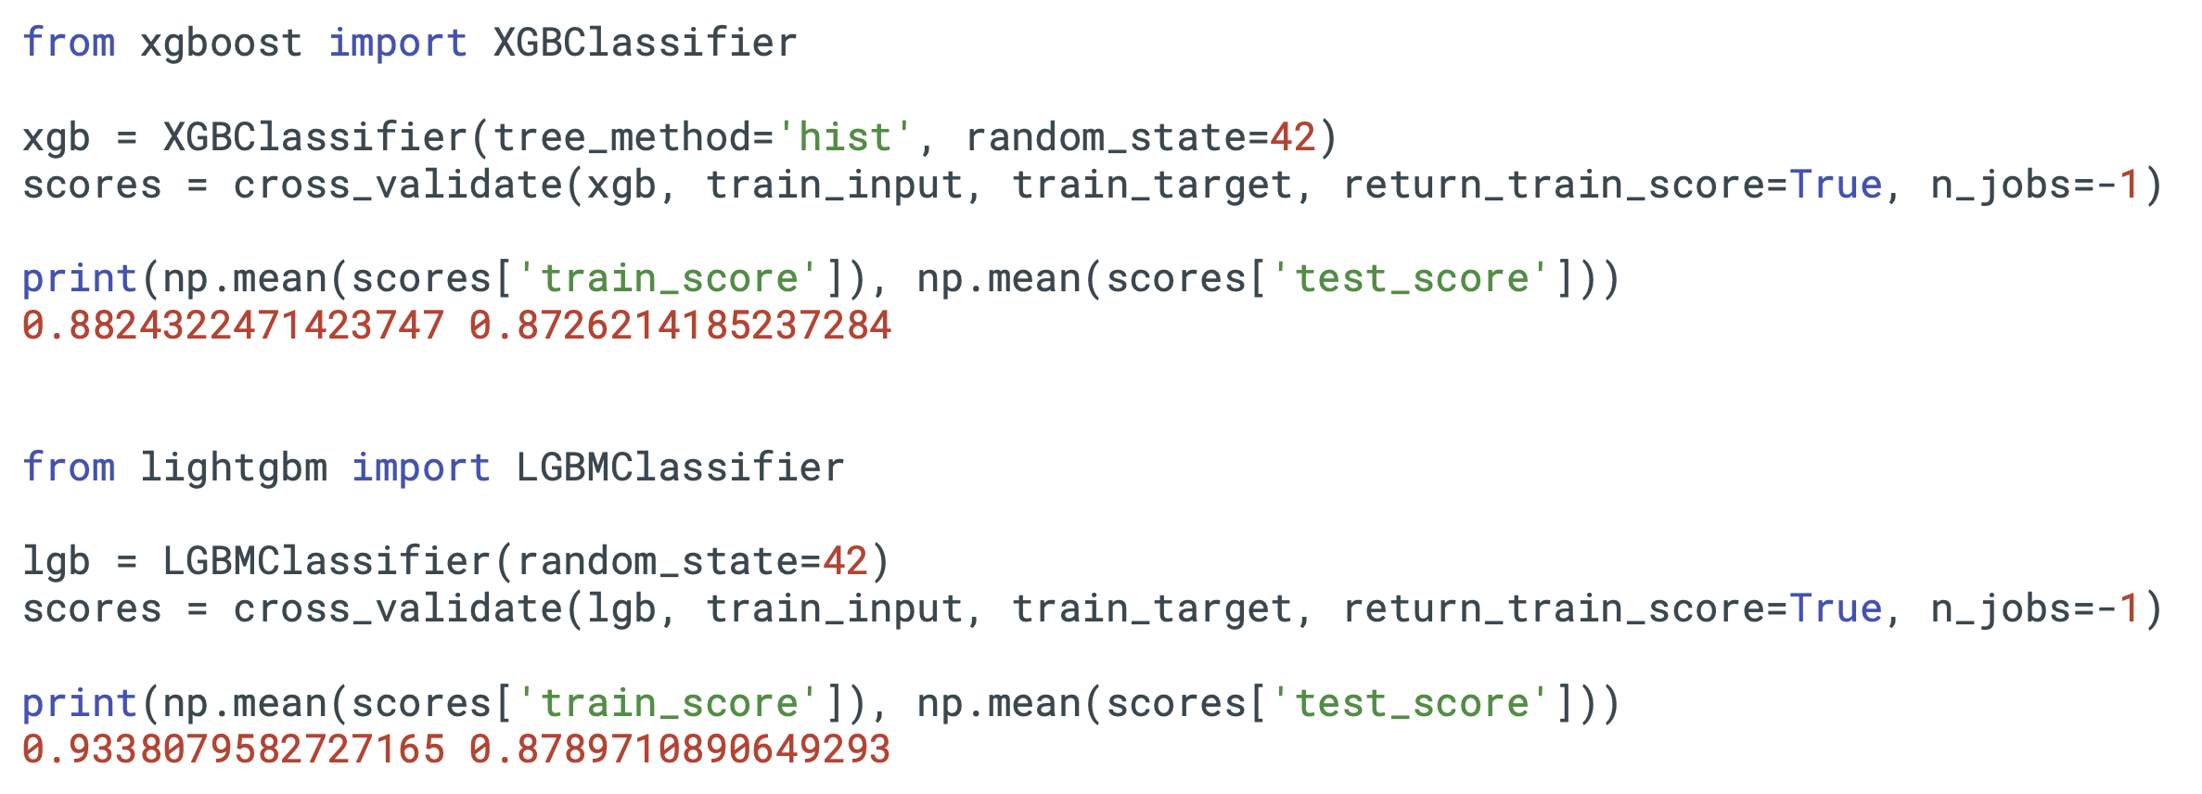
XGBoost vs LightGBM
P275

Slide 13
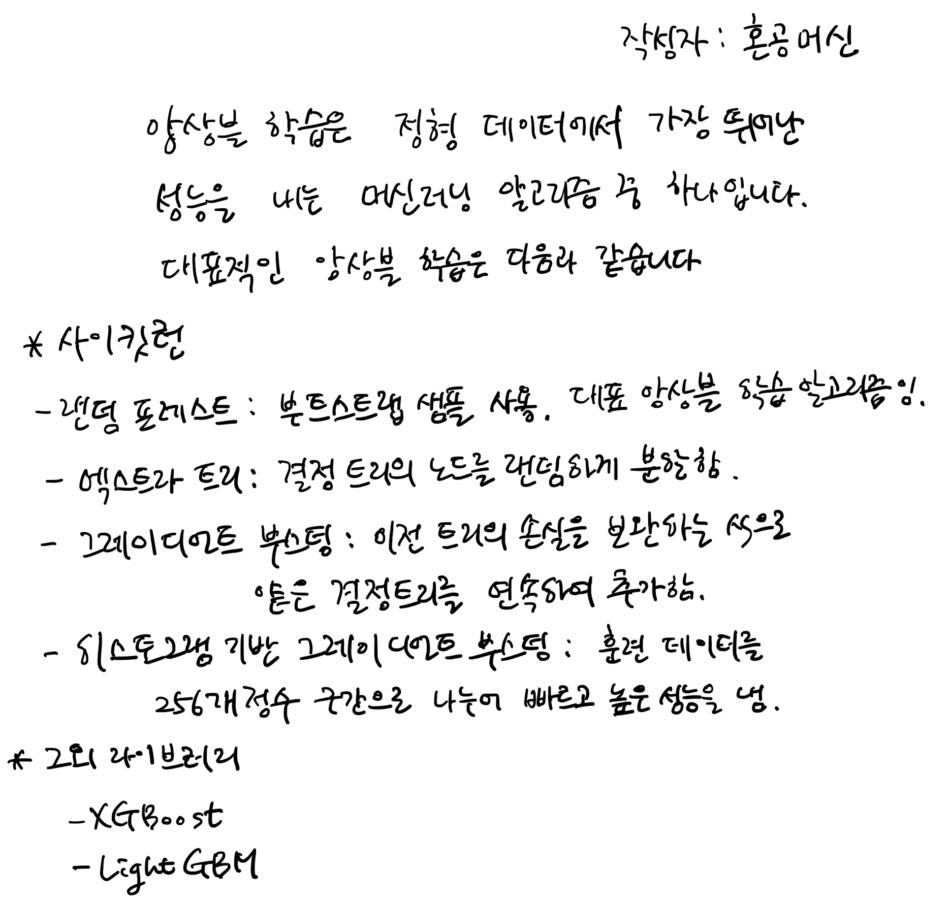
앙상블 보고서
P254-255

Slide 14
감사합니다

